Slide 1
Что значит быть хорошим сыном или дочерью.
Автор :Крякина Светлана Геннадьевна
учитель начальных классов
МКОУ Тогучинского района «Борцовская СОШ»
2016

Slide 2
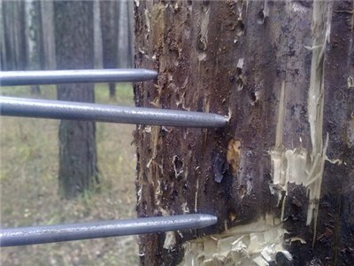
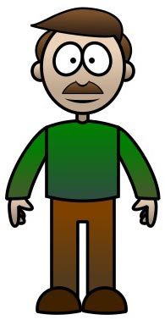
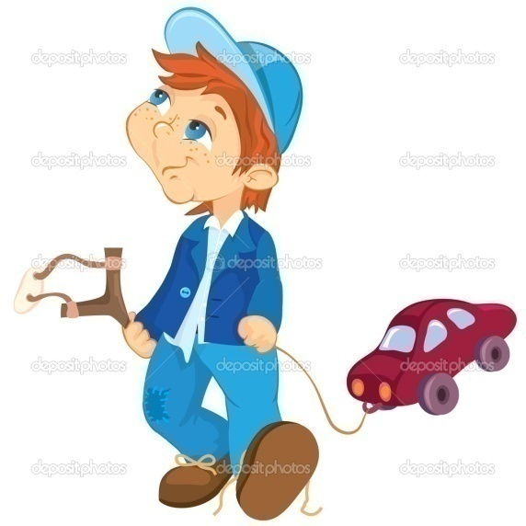
Отец придумал следующее:

Slide 4
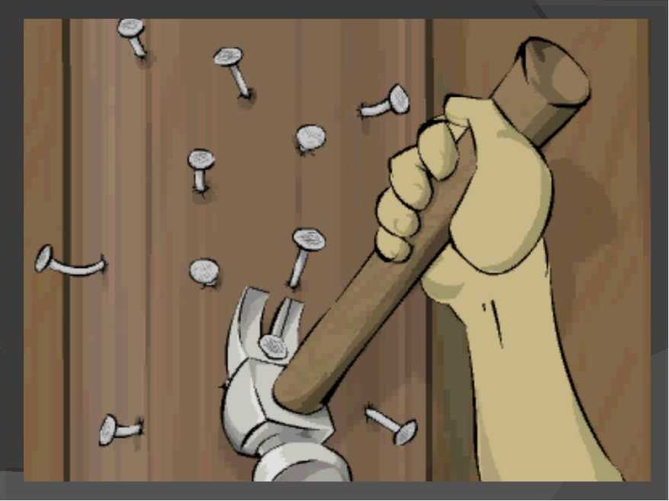
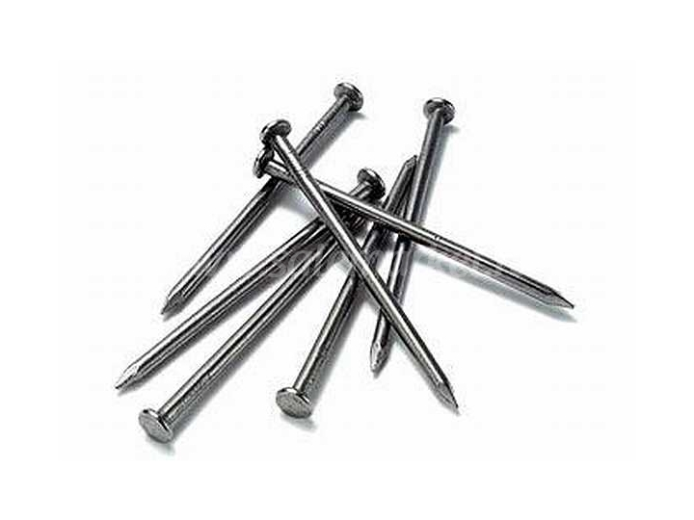
Тогда за каждый его хороший поступок или дело отец стал вытаскивать по одному гвоздю.

Slide 5
Хорошие поступки:
-Заботился о родных и близких.
-Стал честным.
-Вежливо относился к окружающим.
-Проявлял трудолюбие в работе.
-Научился прислушиваться к родителям.
- Оказывал помощь родителям и друзьям.
-Научился сопереживать чужому горю и радоваться счастью других.
-Стал добрым и порядочным.

Slide 6
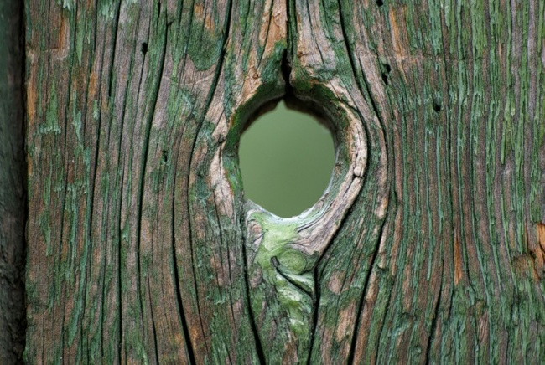
-Гвоздей-то нет, а дырки остались…

Slide 7
-Давай, папа, вместо этого столба мы посадим дерево, а я буду за ним ухаживать

Slide 8
Выбери:
-Мне понравилось работать на уроке !
-Мне было интересно, но я стеснялся(-ась) отвечать.
- Ничего интересного я не услышал(а), поэтому не хотел работать.

